Slide 1
Early-Career Women Academics: Between Neoliberalism and Gender Conservatism Marta Vohlídalová
מציגה: מיכל פרנקל

Slide 2
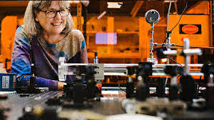
לפני שמתחילות: כמה הערות על ההקשר המקומי
שמרנות מגדרית וחלוקת העבודה במשפחה בישראל
רפורמות ניאו ליברליות באקדמיה הישראלית
ישראל אלופת המדינות העשירות בילודה.
חוסר לגיטימציה לבחירה בהימנעות מהורות, וחוסר לגיטימציה לרווקות מאוחרת.
נינה תורן (2005), חוסר לגיטימציה לרווקות ואל הורות גם באקדמיה, מביאות להרחקה של נשים החורגות מהנורמה. מוצאת גם קורלציה חיובית בין ילדים למאמרים.
תהליך Top Down, מעוגן ברפורמות ובהקצאת התקציבים של מל"ג, שמתרגמים מאפייני קריירה מסוימים לכסף עבור האוניברסיטאות ומכאן לדפוסי כניסה, קידום והישרדות של חברי וחברות סגל.
דגש על תחרותיות ומדדים כמותיים. ראו אפקט דונה סטריקלנד.
דגש על קציבת זמן.
מצד שני: הקצאת תקציב לשילוב נשים מהווה הזדמנות "ניאו ליברלית."

Slide 3
מאפייני האקדמיה הניאו-ליברלית
תחרות כמקדמת יעילות, פרודוקטיביות ומצוינות.
מדידה "אובייקטיבית" תמידית.
גיוס כספים תחרותי כמטרה בפני עצמה
מוביליות גלובלית כתנאי לקידום.
שוק עבודה מפוצל (מפולח) המתחלק למשרות טובות ומוגנות מול משרות זמניות בתנאים נחותים.

Slide 4
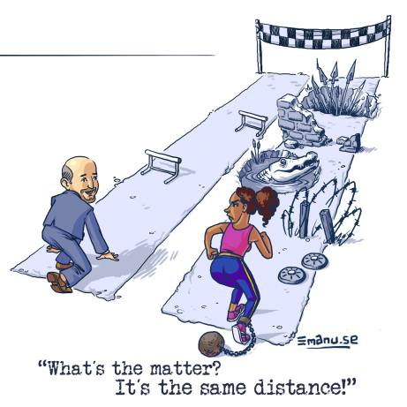
משמעות מגדרית
נשים מחונכות פחות לתחרותיות, וכאשר הן מתחרות זה נתפס כלא נשי, ולכן מתקבל בשלילה.
המדדים האובייקטיביים אינם אובייקטיביים ומבוססי הנחות ממוגדרות.
גיוס כספים נוטה להיות ממוגדר ומושפע מרשתות. כמדד בפני עצמו מקשה על נשים.
מוביליות מורכבת לנשים בהקשר המשפחתי
נדחקות לשוק משני.

Slide 5
המקרה הצ'כי
כניסה מהירה של רפורמות ניאו ליברליות.
אין מדיניות מקבילה של הגנה על הוגנות מגדרית שקיימת במדינות אחרות
תרבות (משטר מגדרי) שמקבל חלוקת עבודה מגדרית בעיקר סביב משפחה, ומתנגד להגנה מיוחדת על נשים.
אין הסדרי טיפול בילדים ממוסדים ואין תמיכה בכניסת גברים לטיפול.

Slide 6
מתודולוגיה
שני סבבי ראיונות (פאנל)
2006-7, ראיונות עומק עם 14 נשים צעירות שהוגדרו על ידי סביבתן ככוכבות פוטנציאליות.
2013-4, חזרה לאותן מרואיינות.
מחקר לאורך מהלך החיים
שחקנים חברתיים כמשוקעים בסביבתן המוסדית

Slide 7
ממצאים
Significant career advancement
Leaving academic research
4 מסלולים
1. קידום מהיר (2 מקרים). מאפיינת נשים ללא מגבלות משפחתיות שעובדות בחו"ל.
2. עזיבת הקריירה האקדמית (3 נשים) (בעיקר סביב צרכי המשפחה).
3. קריירה שהתקדמה ונתקעה (6 נשים) (סביב ילודה ומשפחה)
4. תקועות בהתחלה (3 נשים). לא התקדמו מאז סבב הראיונות הראשון. ביקורת הניאוליברליזם האקדמי. חוסר יכולת לדמיין משפחה בתנאי העבודה הקיימים.
Stalled careers
Decelerated career growth

Slide 8
מה השאלות שנשארות לנו
מה קורה אצלינו?
מה אנחנו כנשים בראשית הקריירה יכולות לעשות?
מה אנחנו כנשים בכירות יכולות לעשות?

